Slide 1
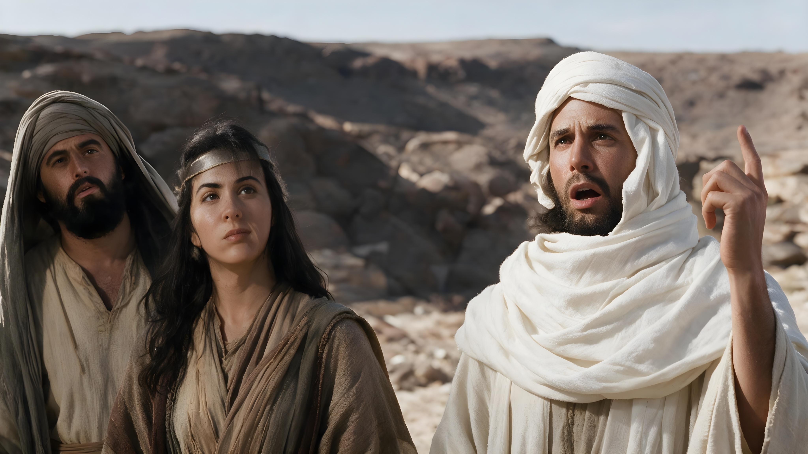
¡ESCUCHEN ESTO!
Lección 7 para el 14 de noviembre de 2026

Slide 2
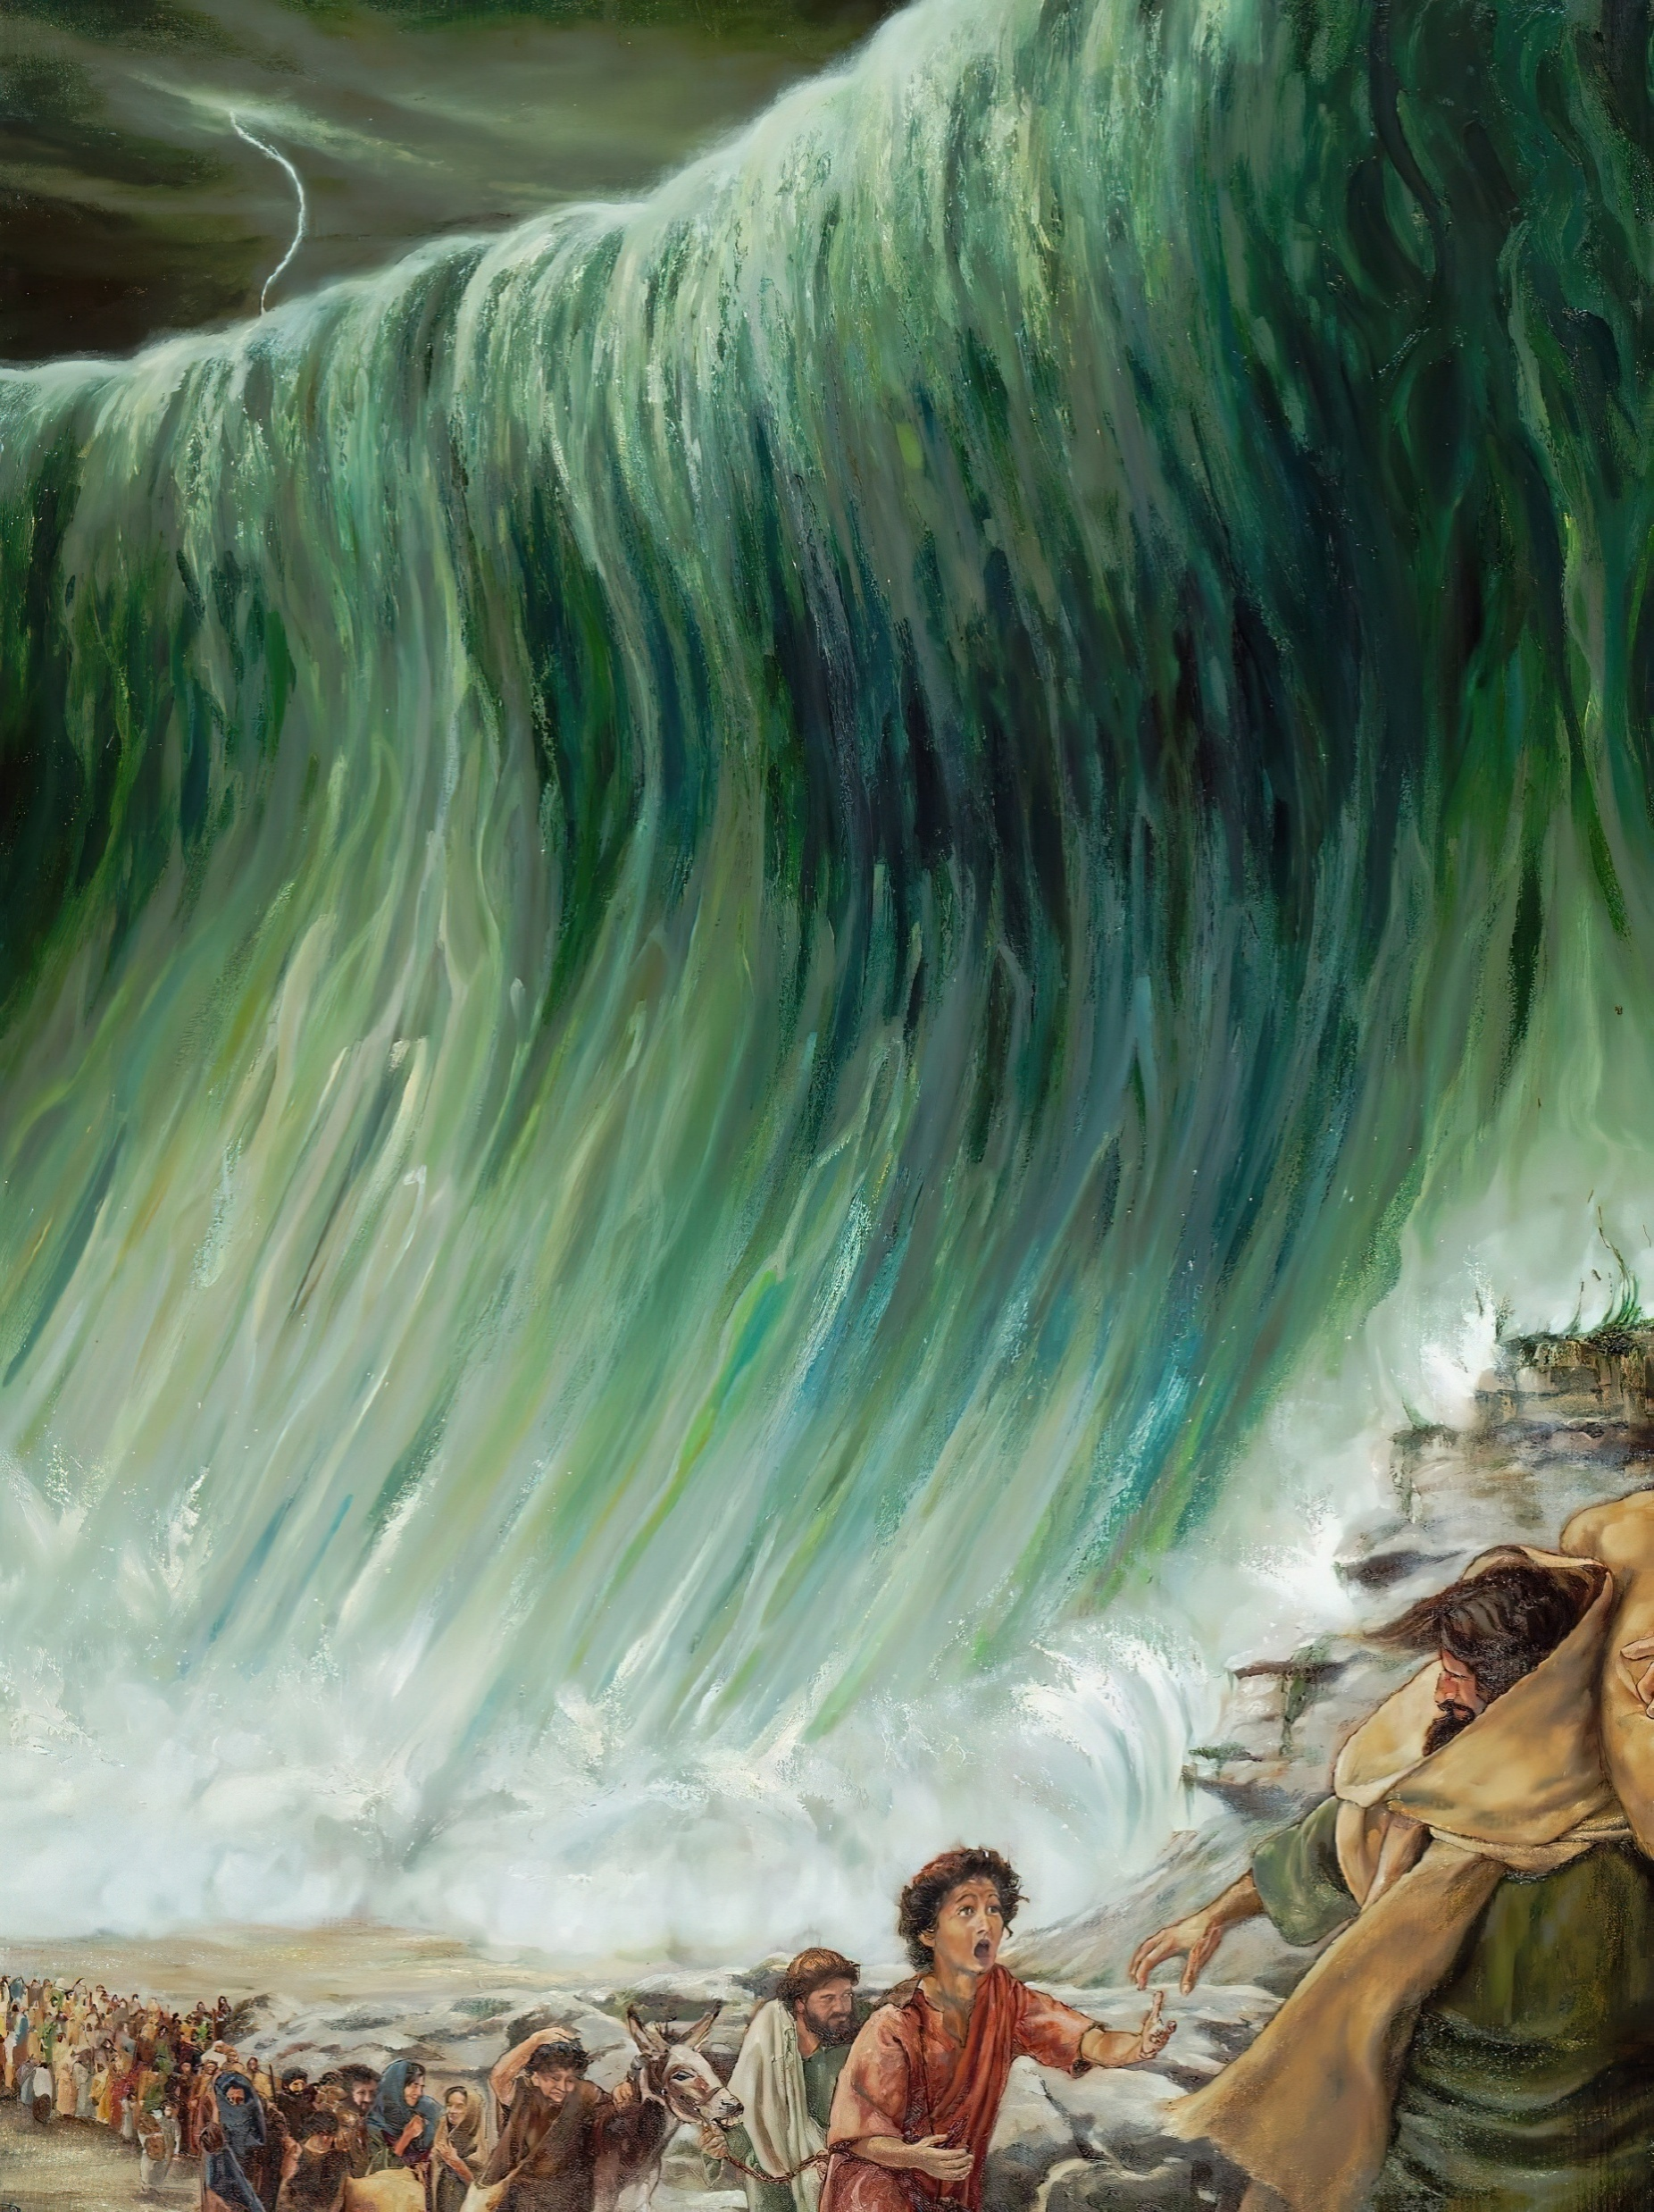
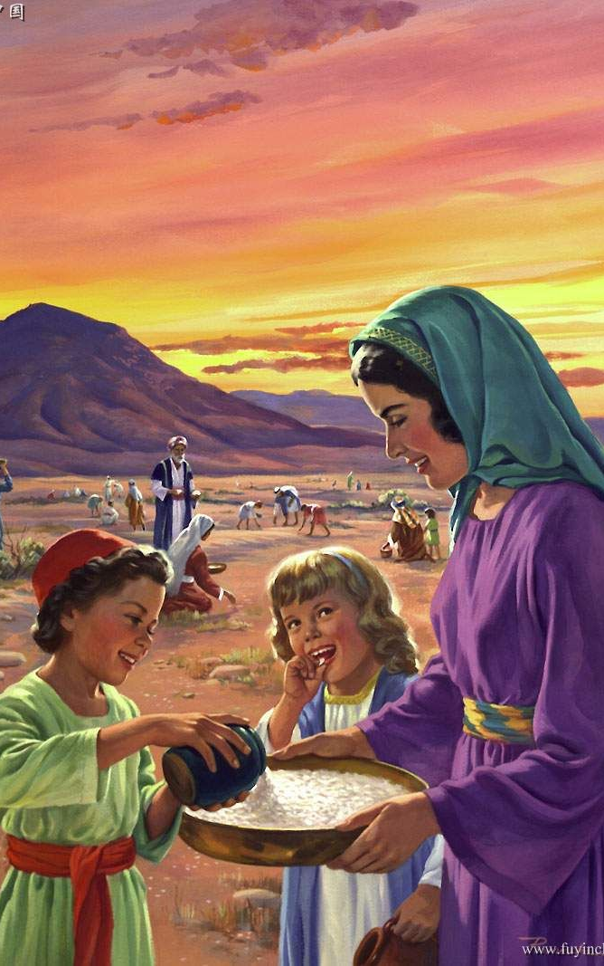
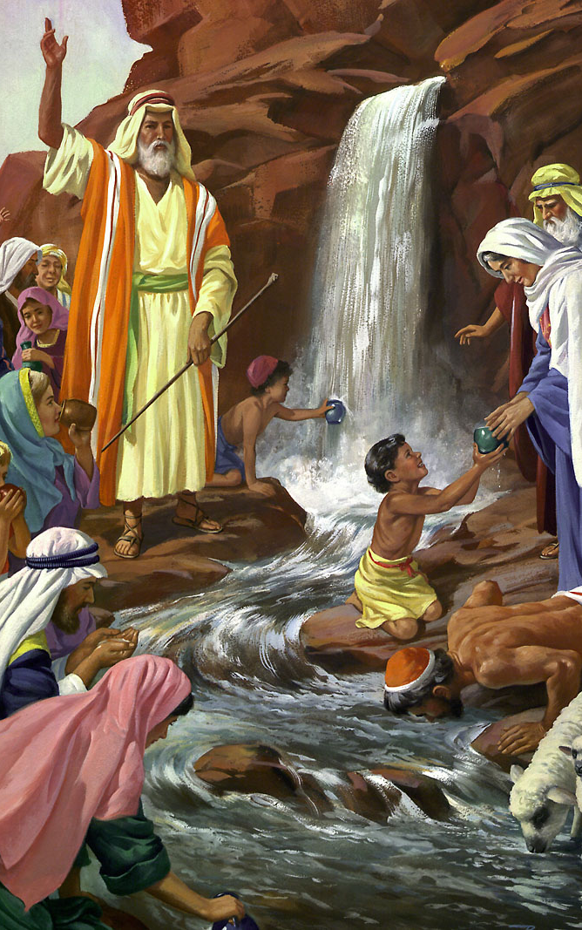
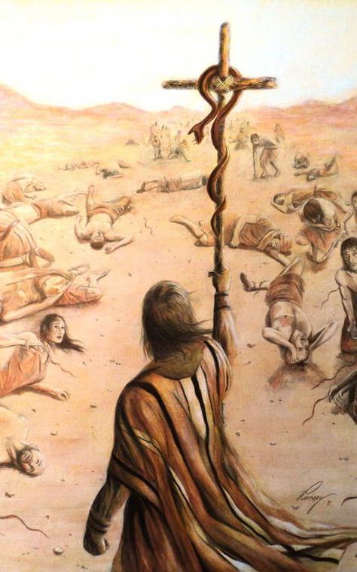
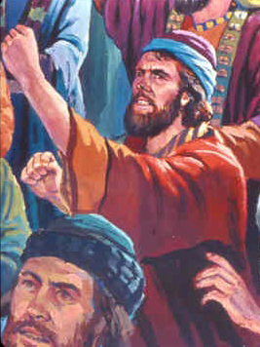
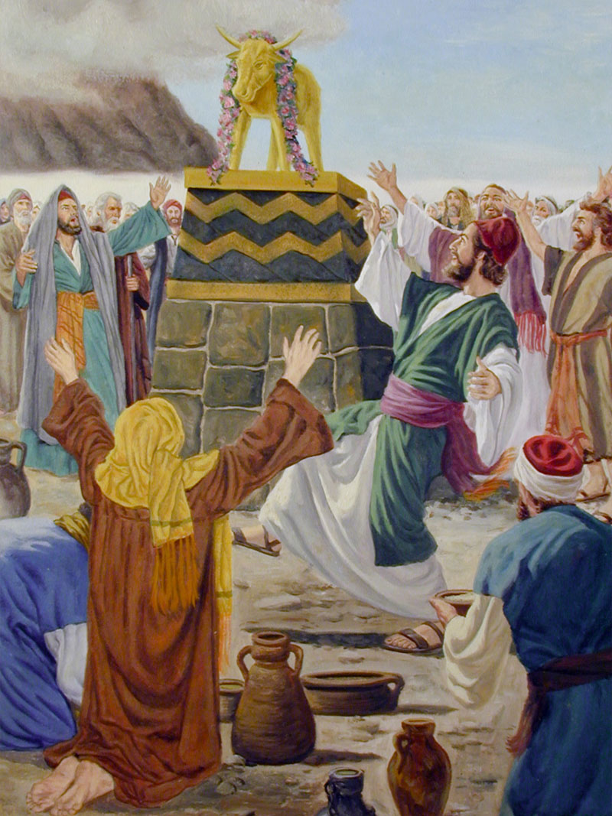
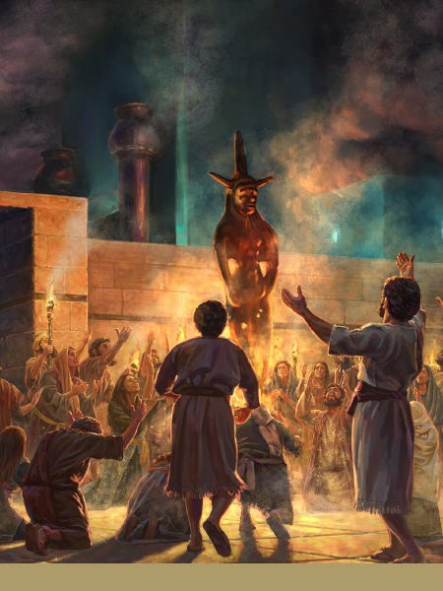
«Y estas cosas les acontecieron como ejemplo, y están escritas para amonestarnos a nosotros, a quienes han alcanzado los fines de los siglos.» (1 Corintios 10:11)

Slide 3

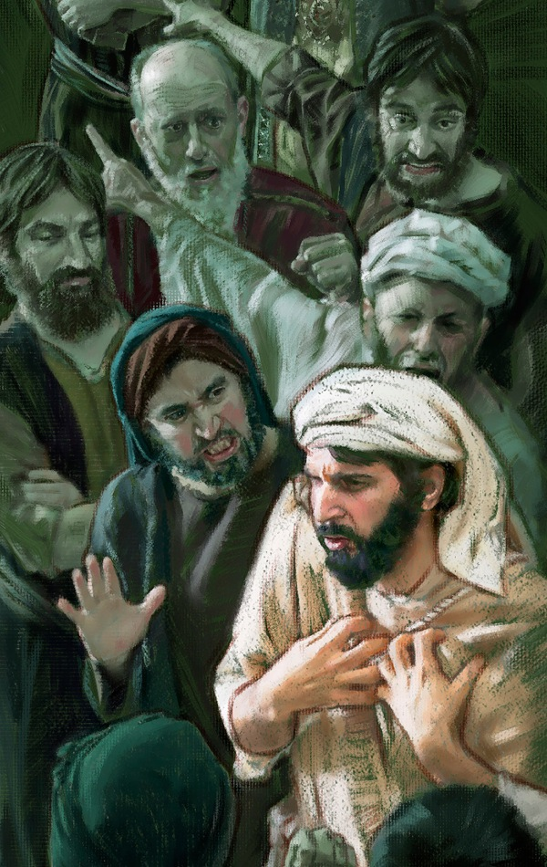
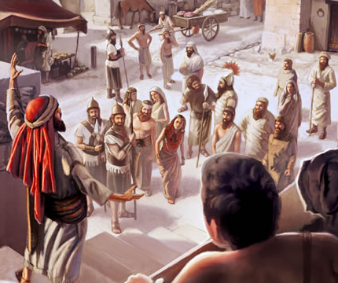
Los profetas bíblicos defendieron los más altos estándares morales, guiaron a las personas a una mayor consagración a Dios, advirtieron del pecado, y aportaron consuelo y fortaleza.
Quienes los escucharon y aceptaron su mensaje fueron ampliamente beneficiados.
Así ocurrió, por ejemplo, con Asa (2Cr. 15:1-8); Josafat (2Cr. 20:14-23); o Amasías (2Cr. 25:7-10).
El rechazo del mensajero
El rechazo del mensaje
Desprecio
Obstinación
Hipocresía
Aplicación práctica
Pero, por desgracia, esa no fue la tónica general del pueblo de Israel. Muy a menudo el mensaje de los profetas fue rechazado. Hoy, Dios sigue hablando a través de sus profetas.
¿Cómo reacciono ante su mensaje?

Slide 4


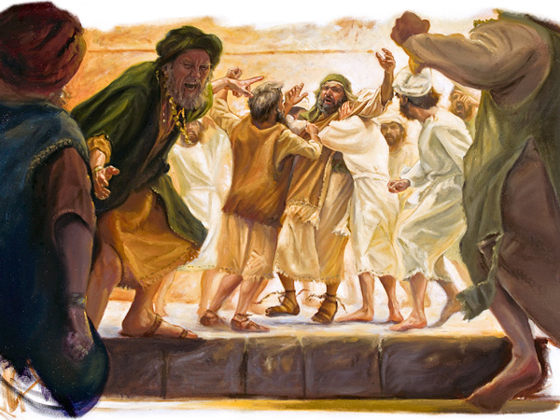
EL RECHAZO DEL MENSAJERO

Slide 5

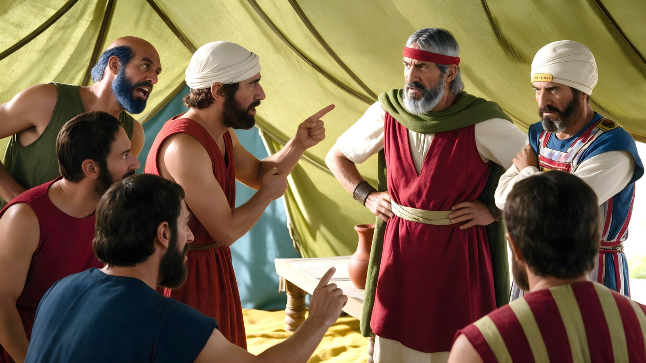
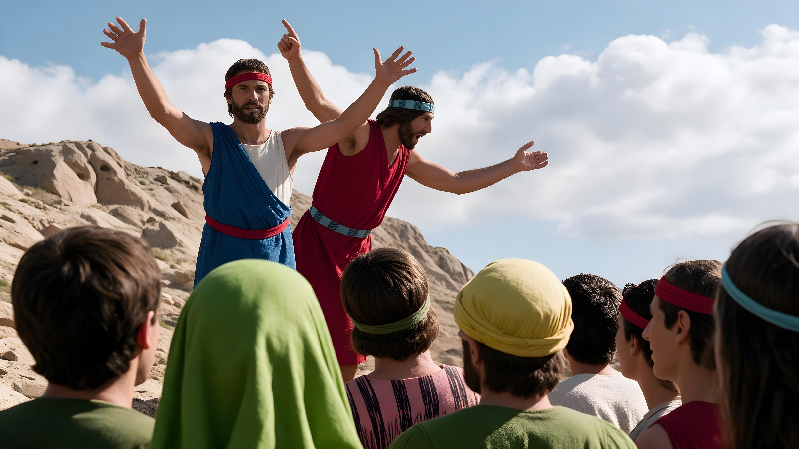
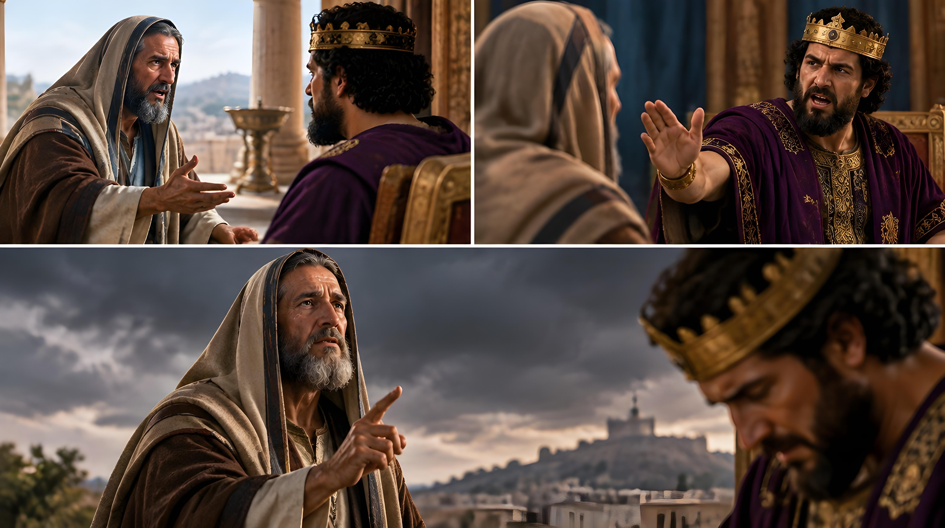
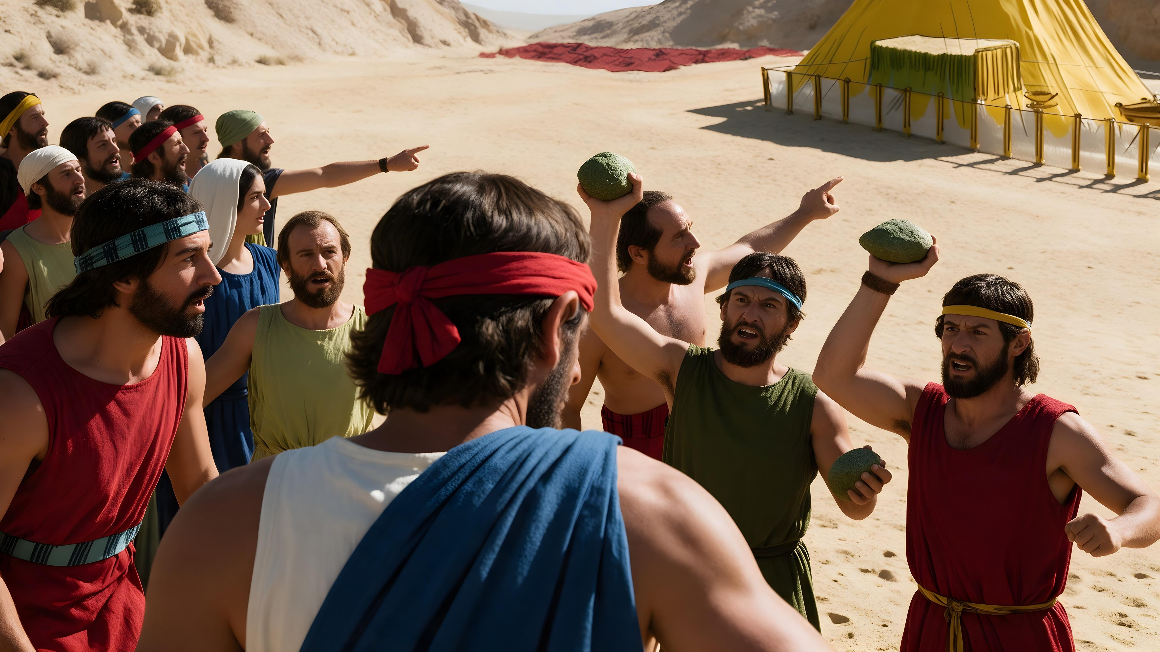
“Y se quejaron contra Moisés y contra Aarón todos los hijos de Israel […] Y Josué hijo de Nun y Caleb hijo de Jefone, que eran de los que habían reconocido la tierra, rompieron sus vestidos, y hablaron a toda la congregación […] Entonces toda la multitud habló de apedrearlos” (Números 14:2-10)
A las puertas de la tierra prometida, se enviaron espías para reconocerla. Su informe decía que la tierra era tan buena, como Dios había dicho (Nm. 13:27). Pero se añadió un mensaje desalentador (Nm. 13:28, 31). Entonces, Dios habló a través de Caleb para animarlos a la conquista (Nm. 13:30).
Tras una noche de meditación, el pueblo tomó una decisión: rechazar a los mensajeros de Dios que les habían estado dirigiendo (Nm. 14:1-4). Cuando Josué y Caleb les repitieron palabras de aliento, decidieron apedrearlos
(Nm. 14:6-10).
Posteriormente, muchos otros mensajeros también fueron rechazados (2Cr. 25:15-16;
Amós 7:10-13).
¿Cuál fue la razón del rechazo? El mensaje que traían de parte de Dios no coincidía con sus expectativas, ni querían abandonar su estilo pecaminoso de vida.

Slide 6

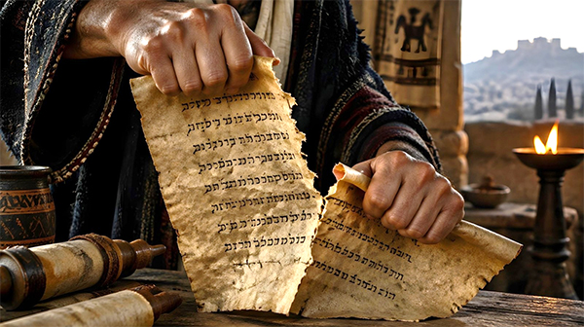
EL RECHAZO DEL MENSAJE

Slide 7

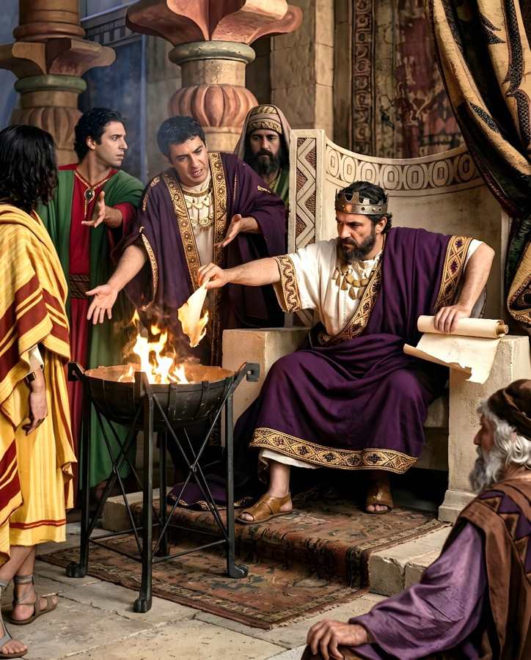
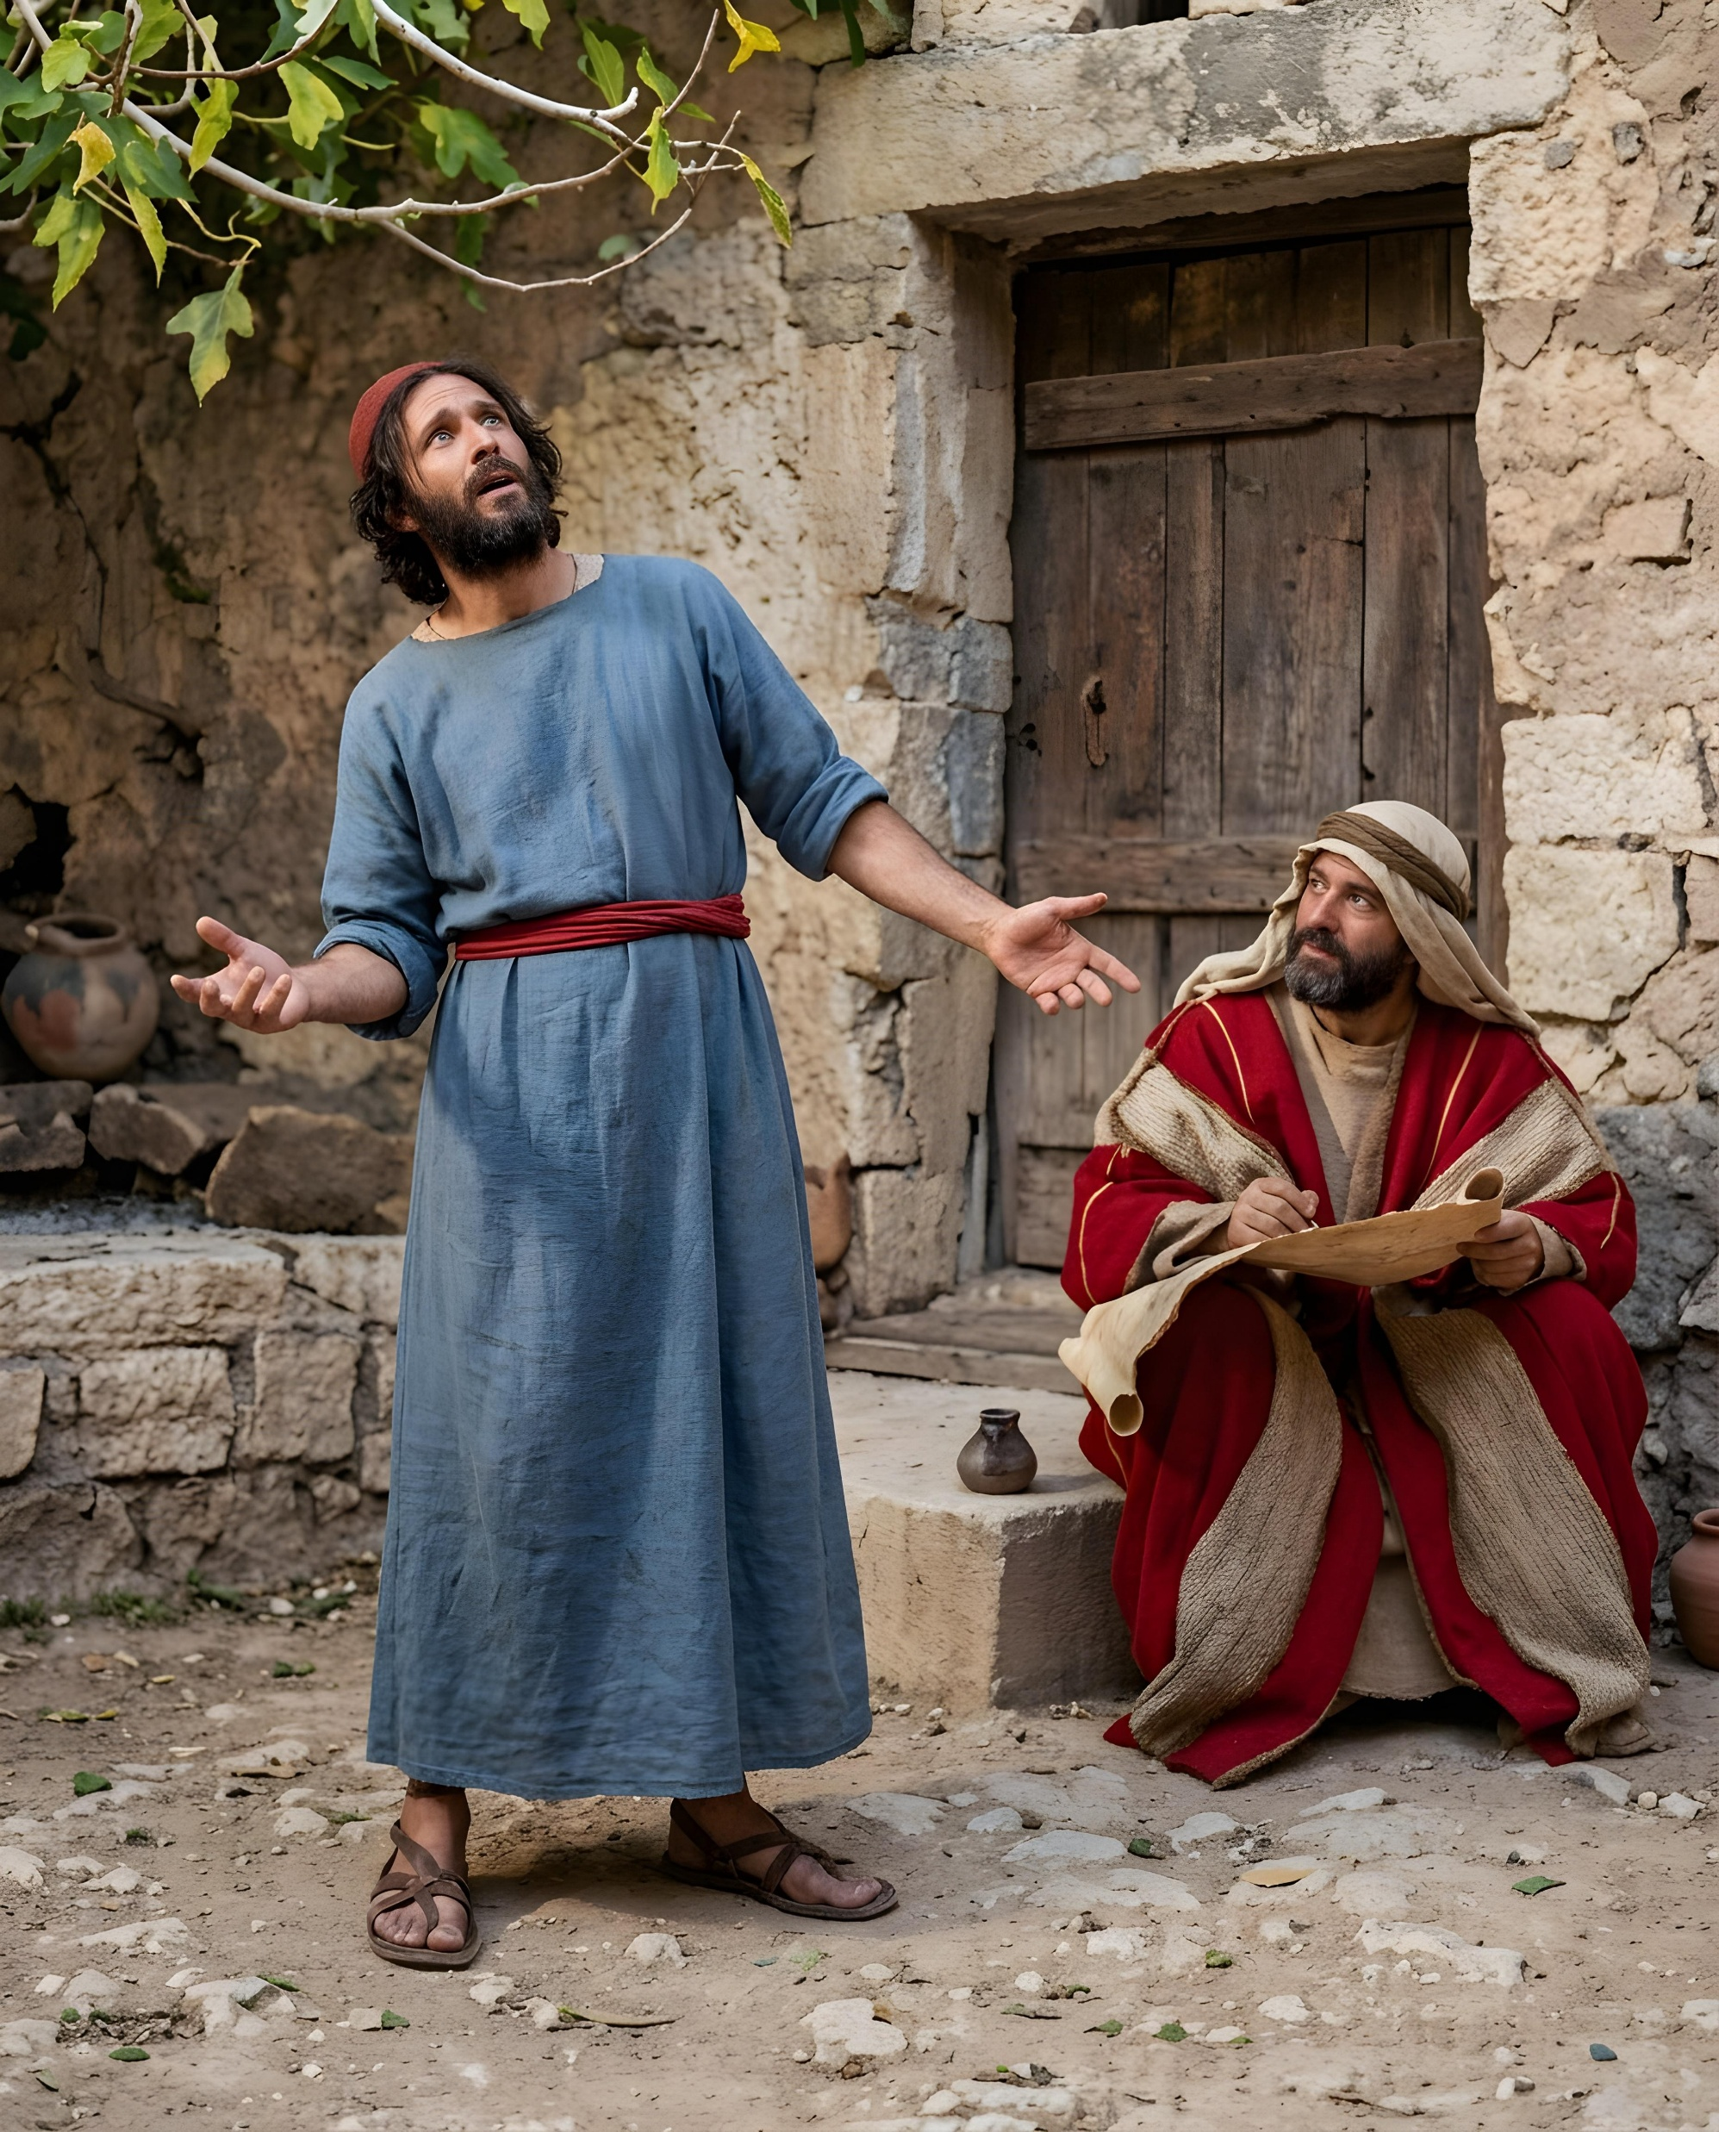
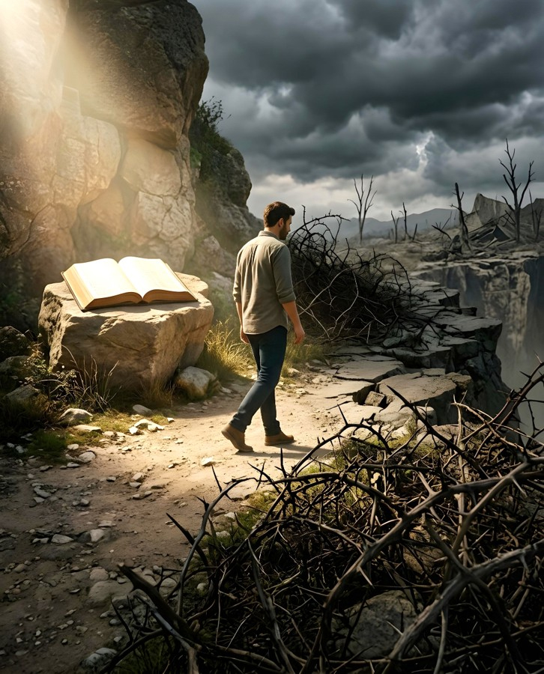
DESPRECIO
“Cuando Jehudí había leído tres o cuatro planas, lo rasgó el rey con un cortaplumas de escriba, y lo echó en el fuego que había en el brasero, hasta que todo el rollo se consumió sobre el fuego que en el brasero había” (Jeremías 36:23)
En tiempos del rey Joacim el pueblo estaba envuelto en graves pecados. Dios ordenó a Jeremías que escribiese un rollo con el mensaje profético para que el rey y sus consejeros fuesen advertidos, y para que se arrepintiesen de su mal proceder (Jer. 36:1-3).
Pero Joacim despreció el mensaje y lo destruyó arrojándolo al fuego, aunque unos pocos le rogaron que no lo hiciese (Jer. 36:21-25).
Como respuesta, se pronunció una dura profecía contra Joacim, y el mensaje destruido fue nuevamente escrito y ampliado (Jer. 36:27-31).
Podemos llegar a pensar que, si no leemos la Biblia, podremos hacer lo que queramos y vivir tranquilos. Pero si desoímos las advertencias de Dios, cosecharemos las consecuencias de nuestro pecado y maldad.

Slide 8

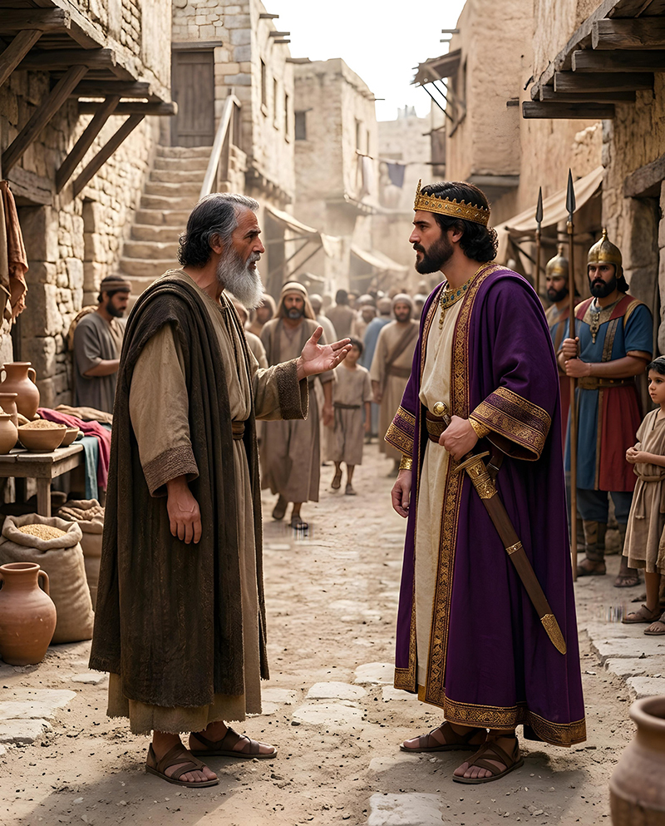
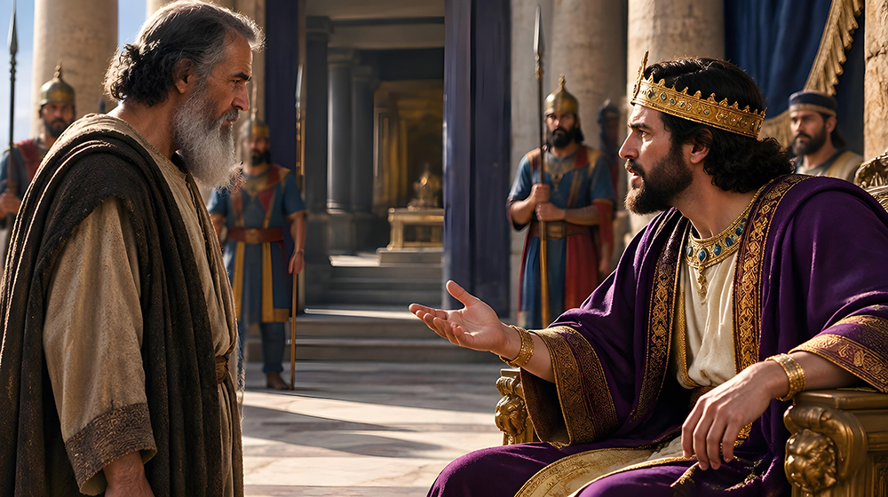
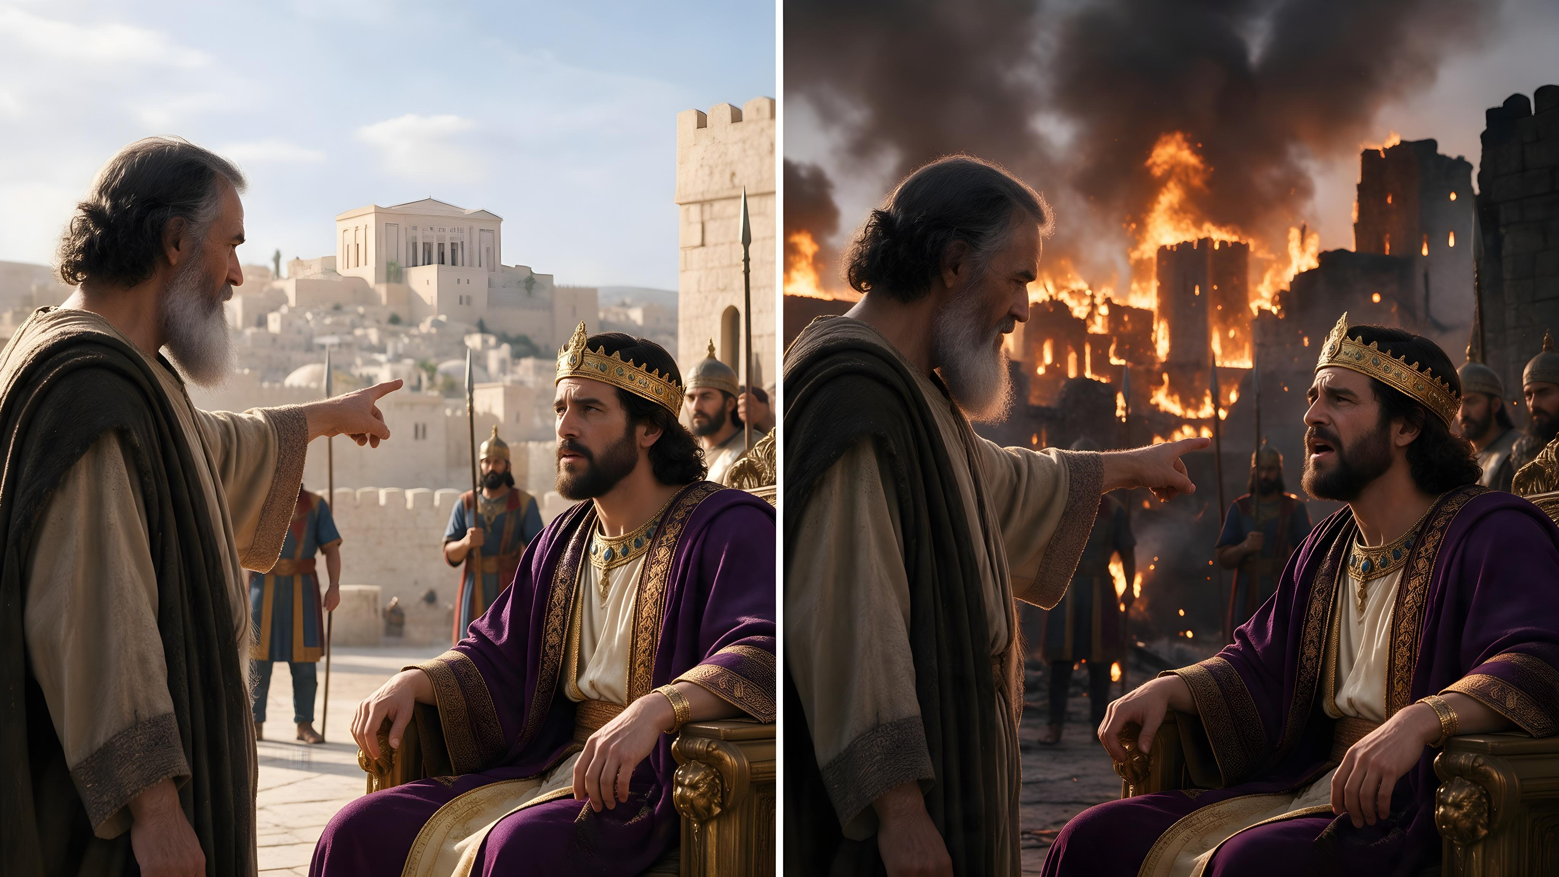
OBSTINACIÓN
“Se rebeló asimismo contra Nabucodonosor, al cual había jurado por Dios; y endureció su cerviz, y obstinó su corazón para no volverse a Jehová el Dios de Israel” (2º de Crónicas 36:13)
El último rey de Judá, Sedequías, juró lealtad a Babilonia, pero rompió su pacto. Repetidamente se negó a aceptar los mensajes de advertencia que Dios le dio a través de Jeremías (2Cr. 36:12).
Cuando Jerusalén estaba rodeada por el ejército de Babilonia, Sedequías llamó a Jeremías para que le diese mensaje de parte de Dios (Jer. 38:14).
El mensaje era claro: entrégate a Babilonia y salvarás tu propia vida, y a Jerusalén (Jer. 38:17-23). Pero Sedequías rechazó el mensaje. Su obstinación provocó la destrucción definitiva de Jerusalén (2Cr. 36:13).
Durante once años Dios le comunicó mensajes de esperanza si se arrepentía y cambiaba su conducta. A veces, incluso reaccionó positivamente, pero no hizo reformas permanentes (Jer. 34:8-11).

Slide 9

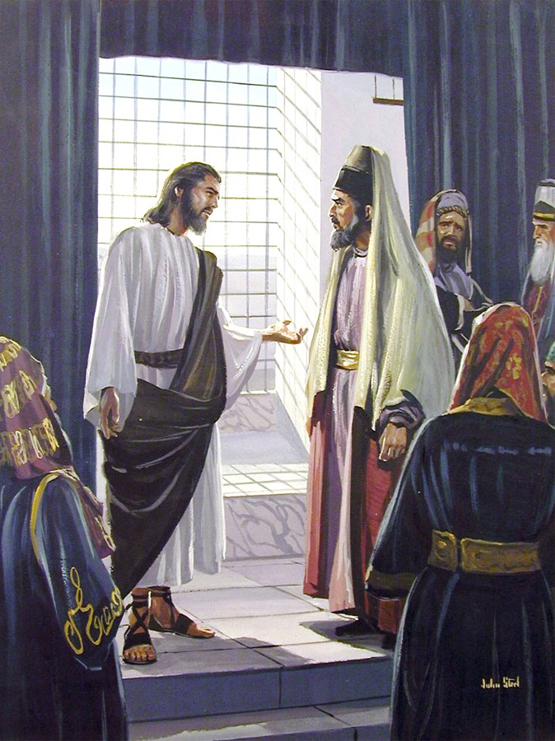
HIPOCRESÍA
“Así que, todo lo que os digan que guardéis, guardadlo y hacedlo; mas no hagáis conforme a sus obras, porque dicen, y no hacen” (Mateo 23:3)
¿Por qué Jesús llamó hipócritas a los fariseos?
Porque predicaban una cosa y hacían otra (Mt. 23:3)
Porque imponían pesadas cargas a otros, pero ellos no las querían cargar (Mt. 23:4)
Porque todo lo que hacían era fachada, solo para ser vistos por otros (Mt. 23:5)
Porque les gustaba recibir honores, pero no honraban a los demás
(Mt. 23:6-7, 11-12)
Porque alababan a los profetas, pero no querían obedecer a sus mensajes
(Mt. 23:29-31)
Porque decían servir a Dios, pero querían matar a los que les hablaban de Su parte (Mt. 23:34)
Las palabras de Jesús contra los fariseos hipócritas fueron escritas para que evitemos seguir su ejemplo, y abandonemos cualquier actitud o pensamiento que nos lleve a rechazar el mensaje que Dios nos da.

Slide 10


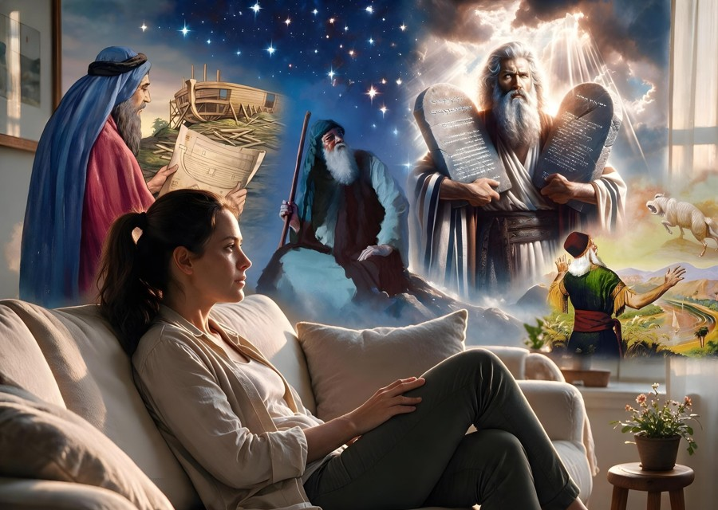
APLICACIÓN PRÁCTICA

Slide 11

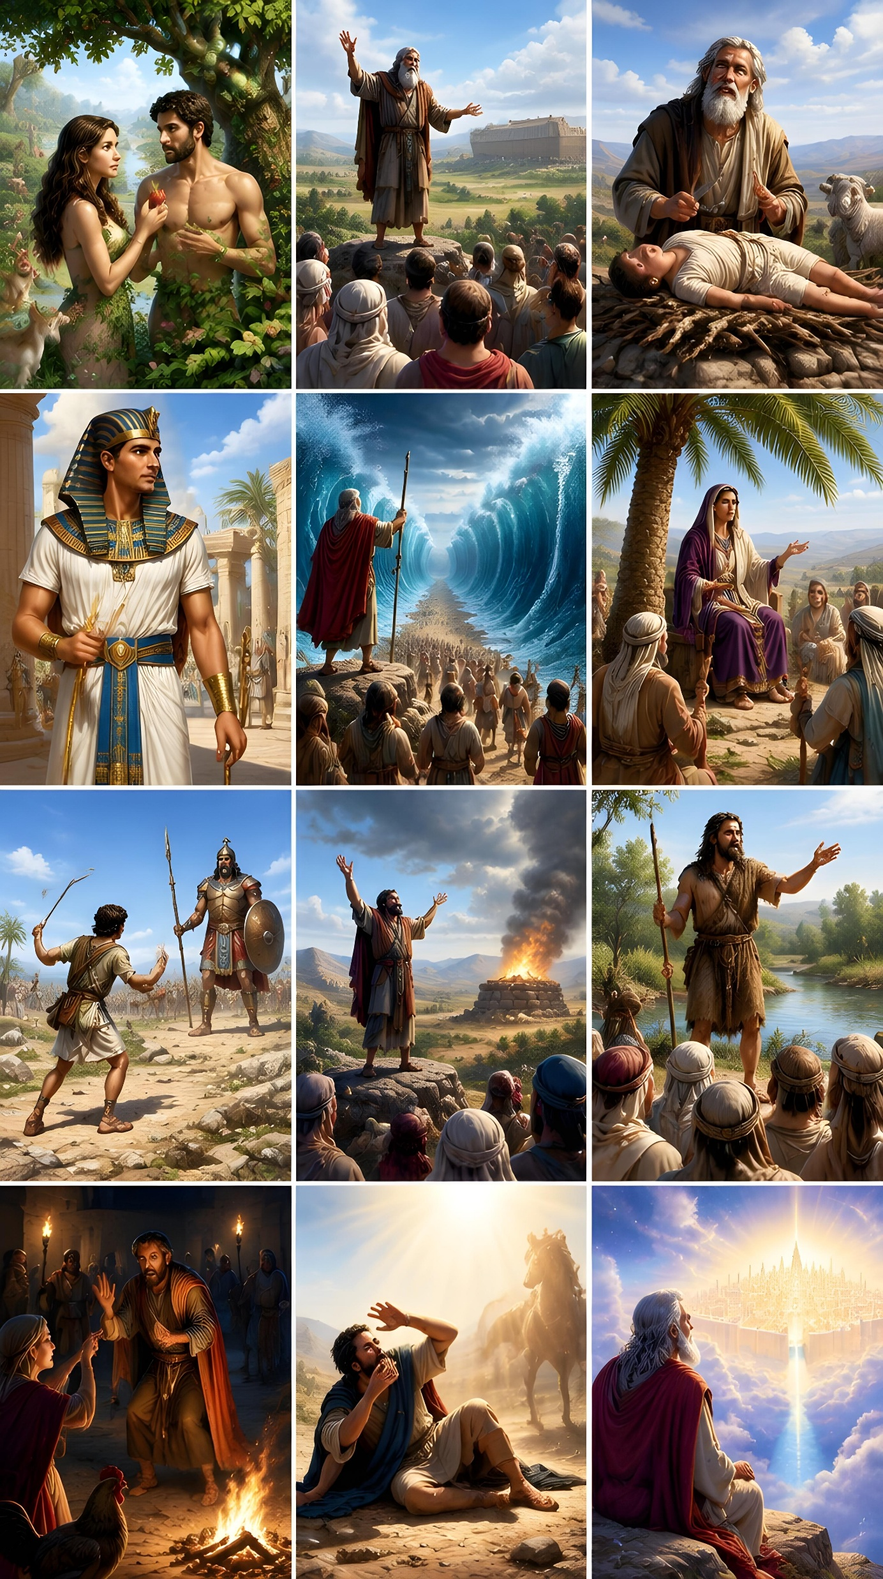
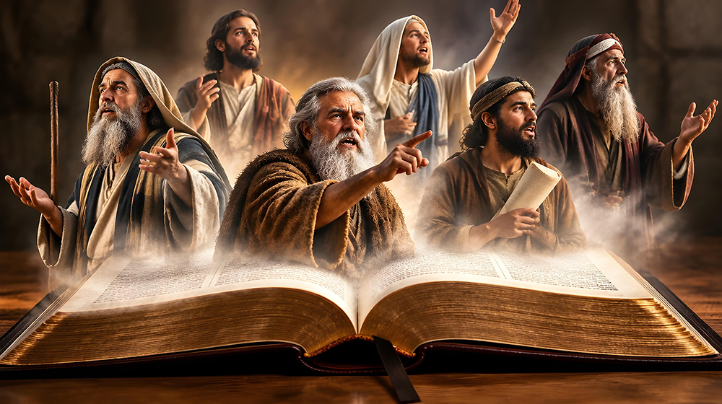
“Y estas cosas les acontecieron como ejemplo, y están escritas para amonestarnos a nosotros, a quienes han alcanzado los fines de los siglos” (1ª de Corintios 10:11)
“Aquellos que no pueden recordar el pasado están condenados a repetirlo” (George Santayana).
Las experiencias de la humanidad con Dios, ya sean buenas o malas, no deben ser pasadas por alto ni menospreciadas.
El pasado es a menudo el prólogo del futuro y sirve a menudo como contexto de lo que está sucediendo en el presente y de lo que ocurrirá en el futuro.
No estamos condenados a repetir los errores de las generaciones pasadas si prestamos atención a las advertencias de las Escrituras y a los mensajes que Dios nos envía por medio de sus profetas (1Co. 10:11).
“Confiad en el Señor vuestro Dios, y os sentiréis seguros; confiad en vuestros profetas y todo os saldrá bien” (2Cr. 20:20 DHHe)

Slide 12

“El espíritu de oposición a la reprensión, que condujo a la persecución y encarcelamiento de Jeremías, existe hoy. Muchos se niegan a escuchar las repetidas amonestaciones, y prefieren escuchar a los falsos maestros que halagan su vanidad y pasan por alto su mal proceder. En el día de aflicción, los tales no tendrán refugio seguro ni ayuda del cielo. Los siervos escogidos de Dios deben hacer frente con valor y paciencia a las pruebas y sufrimientos que les imponen el oprobio, la negligencia y la calumnia. Deben continuar fielmente la obra que Dios les dio y recordar que en la antigüedad los profetas, el Salvador de la humanidad y sus apóstoles sufrieron también insultos y persecución por causa de su Palabra”
E. G. W. (Profetas y reyes, p. 322)

Slide 13

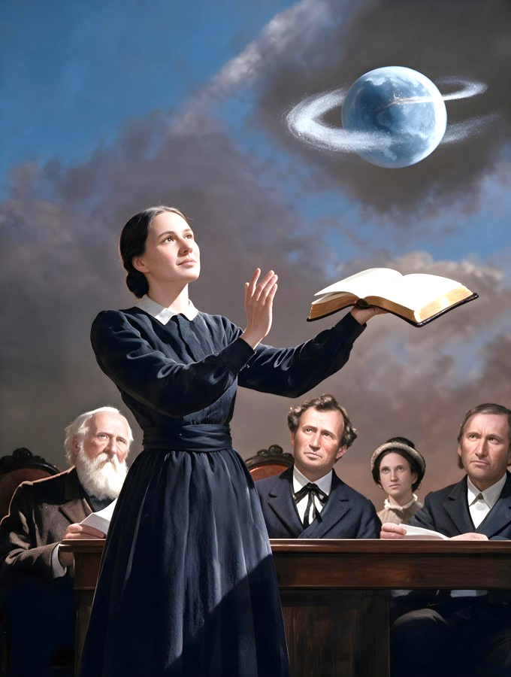
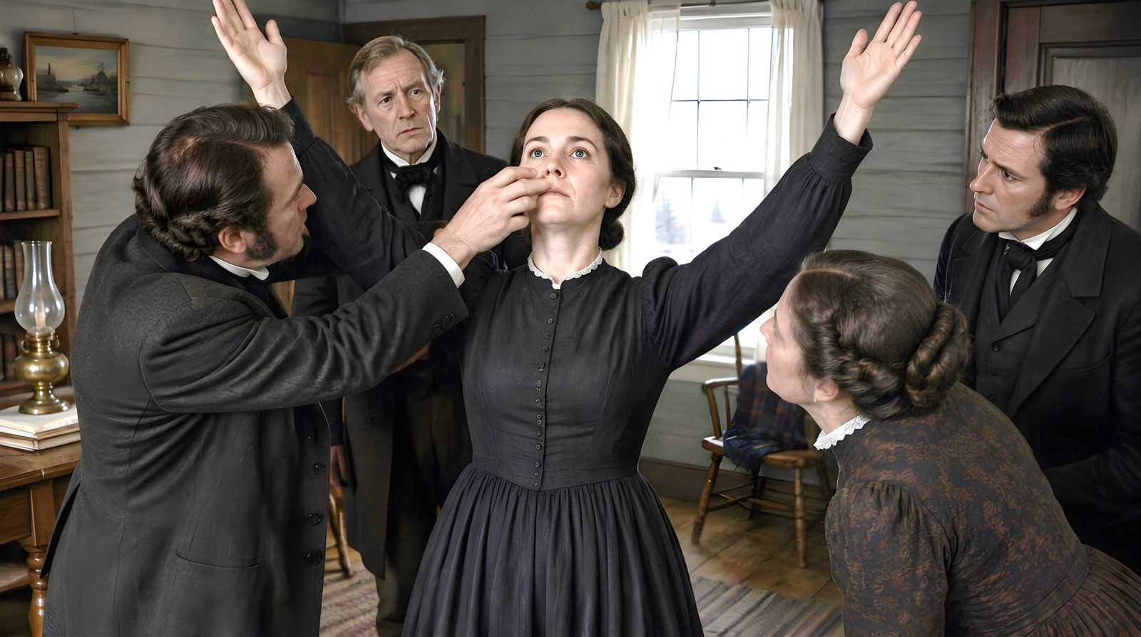
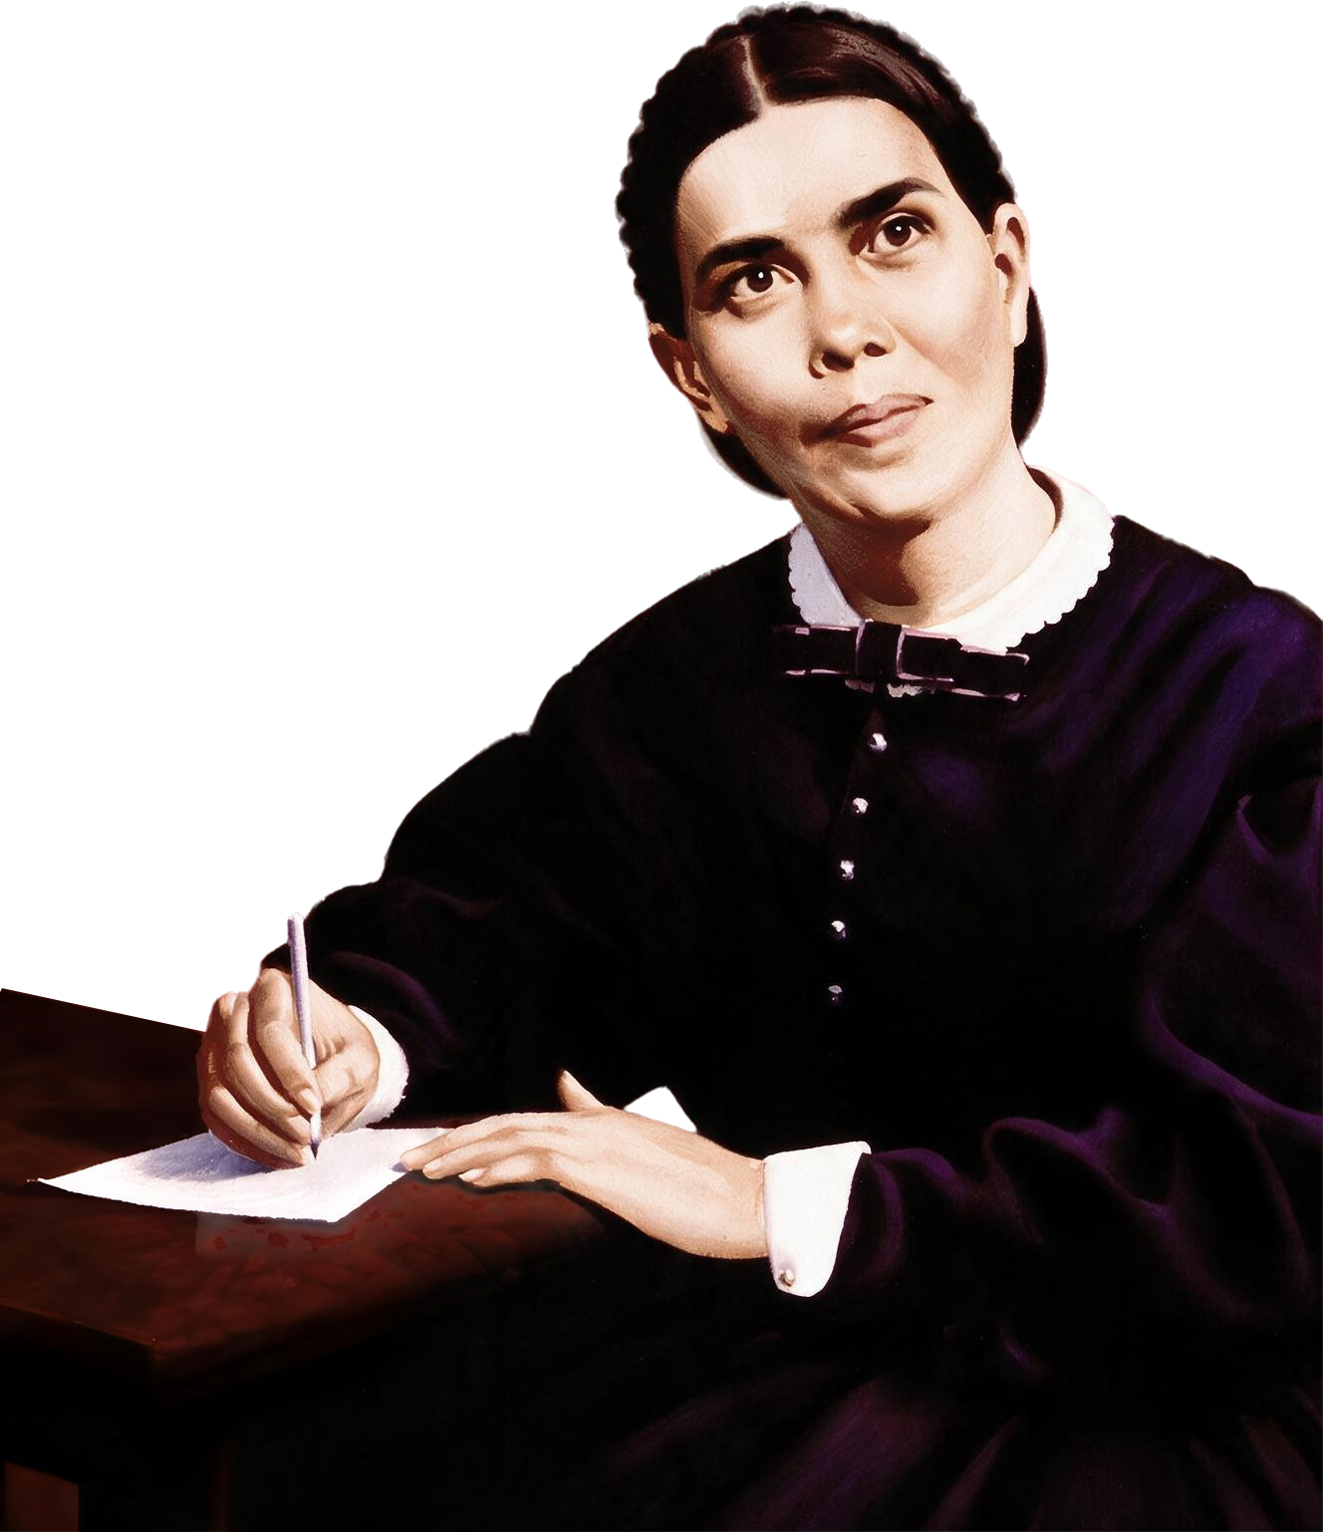
ANEXO: LAS VISIONES DE ELENA G. WHITE
Las visiones que Elena G. White recibía en público iban acompañadas de fenómenos extraordinarios: no respiraba; sus ojos permanecían abiertos; se movía totalmente ajena a lo que ocurría a su alrededor; …
A pesar de que algunos la acusaban de auto hipnotizarse (mesmerismo), ella no controlaba ni cuándo entraba en visión, ni cuando salía de ella.
Cuando Elena entraba en visión, Jaime White invitaba a los presentes a examinarla para eliminar cualquier duda respecto de su origen sobrenatural que pudieran tener sus antagonistas, y para afianzar a aquellos que creían en ella.
Los que la acusaron de mesmerismo quedaron asombrados al observar que ella, efectivamente, no respiraba, y huyeron atemorizados del lugar donde se estaba produciendo la visión.

